Slide 1


Московский авиационный институт (национальный исследовательский институт)
Институт №8: «Компьютерные науки и прикладная математика»
Выпускная квалификационная работа бакалавра
на тему: «Система анализа транзитного трафика с целью выявления актуальных цепочек взаимодействий в коммутационном оборудовании»
ФИО: Почечура Артемий Андреевич
Группа: М8О-406Б-20
Научный руководитель:
Дзюба Дмитрий Владимирович
ст. преподаватель кафедры 806
Москва – 2024

Slide 2
Актуальность темы
Оператору связи требуется оценить маржинальность предоставляемых услуг;
В CDR записях недостаточно информации;
Зарубежные разработки являются проприетарными и недоступными;
Перебор всех вариантов не предоставит сведений, способствующих изменению обработки звонков.
2

Slide 3
Цель работы
Разработать программное обеспечение, позволяющее восстанавливать маршруты звонков внутри сети, что поможет оператору связи оценить маржинальность транспортировки звонков и судить о возможности её повышения.
3

Slide 4
Задачи
Спроектировать архитектуру программного обеспечения.
Составить схему базы данных.
Разработать генератор данных.
Разработать алгоритм восстановления маршрутов звонков.
Произвести тесты производительности.
4

Slide 5
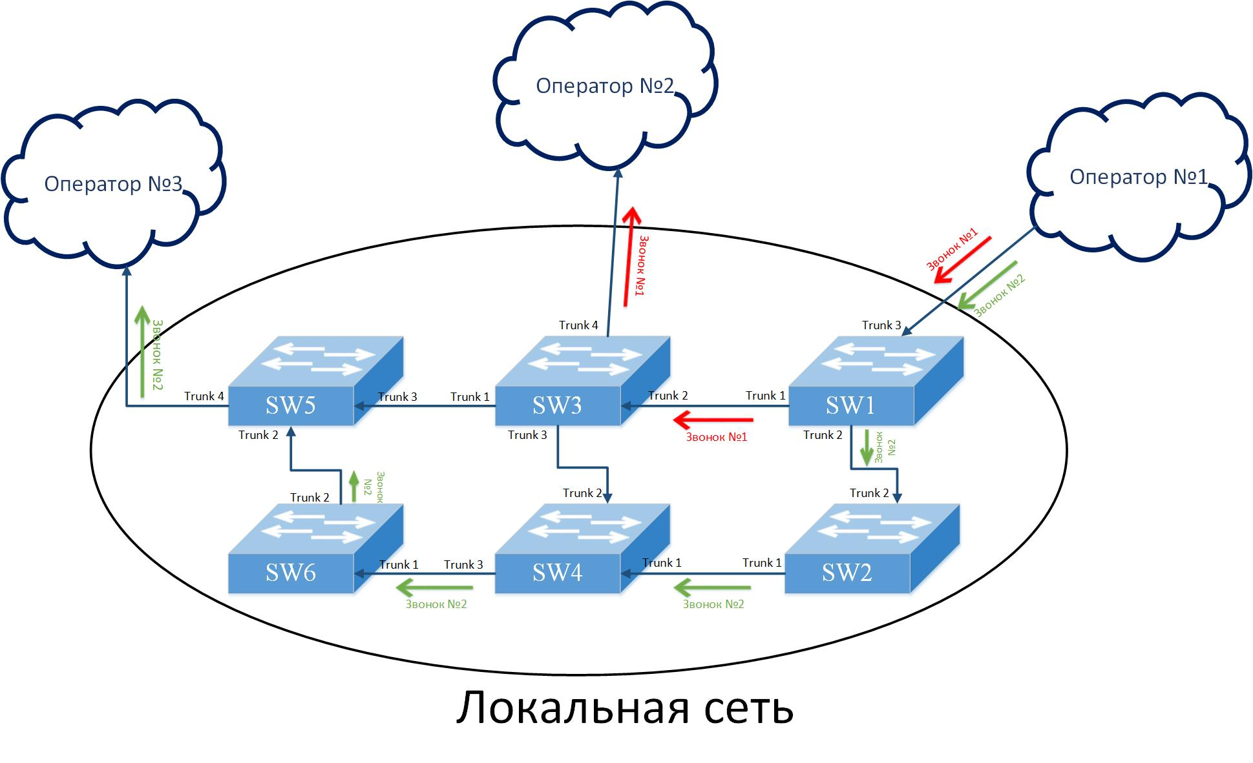
Схема сети
5

Slide 6



Сопоставление CDR
Сопоставление двух CDR, относящихся к одному звонку и находящихся в цепочке на соседних позициях, производится с помощью следующей формулы:
$$∆t∗ k+ ∆d∗m ≤ q, где$$
$∆t$ – различие во времени создания CDR
k – коэффициент для степени учёта $∆t$
$∆d$ – различие в данных о длительности звонка
m – коэффициент для степени учёта $∆d$
q – предельное значение метрики
6

Slide 7
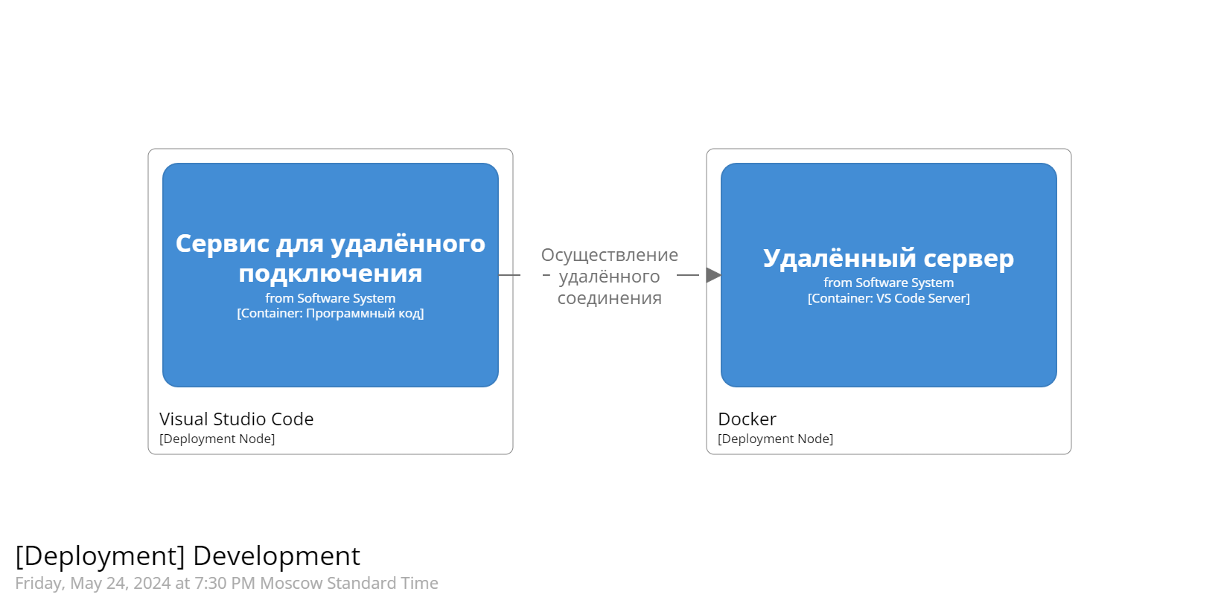
Архитектура программного обеспечения
7

Slide 8
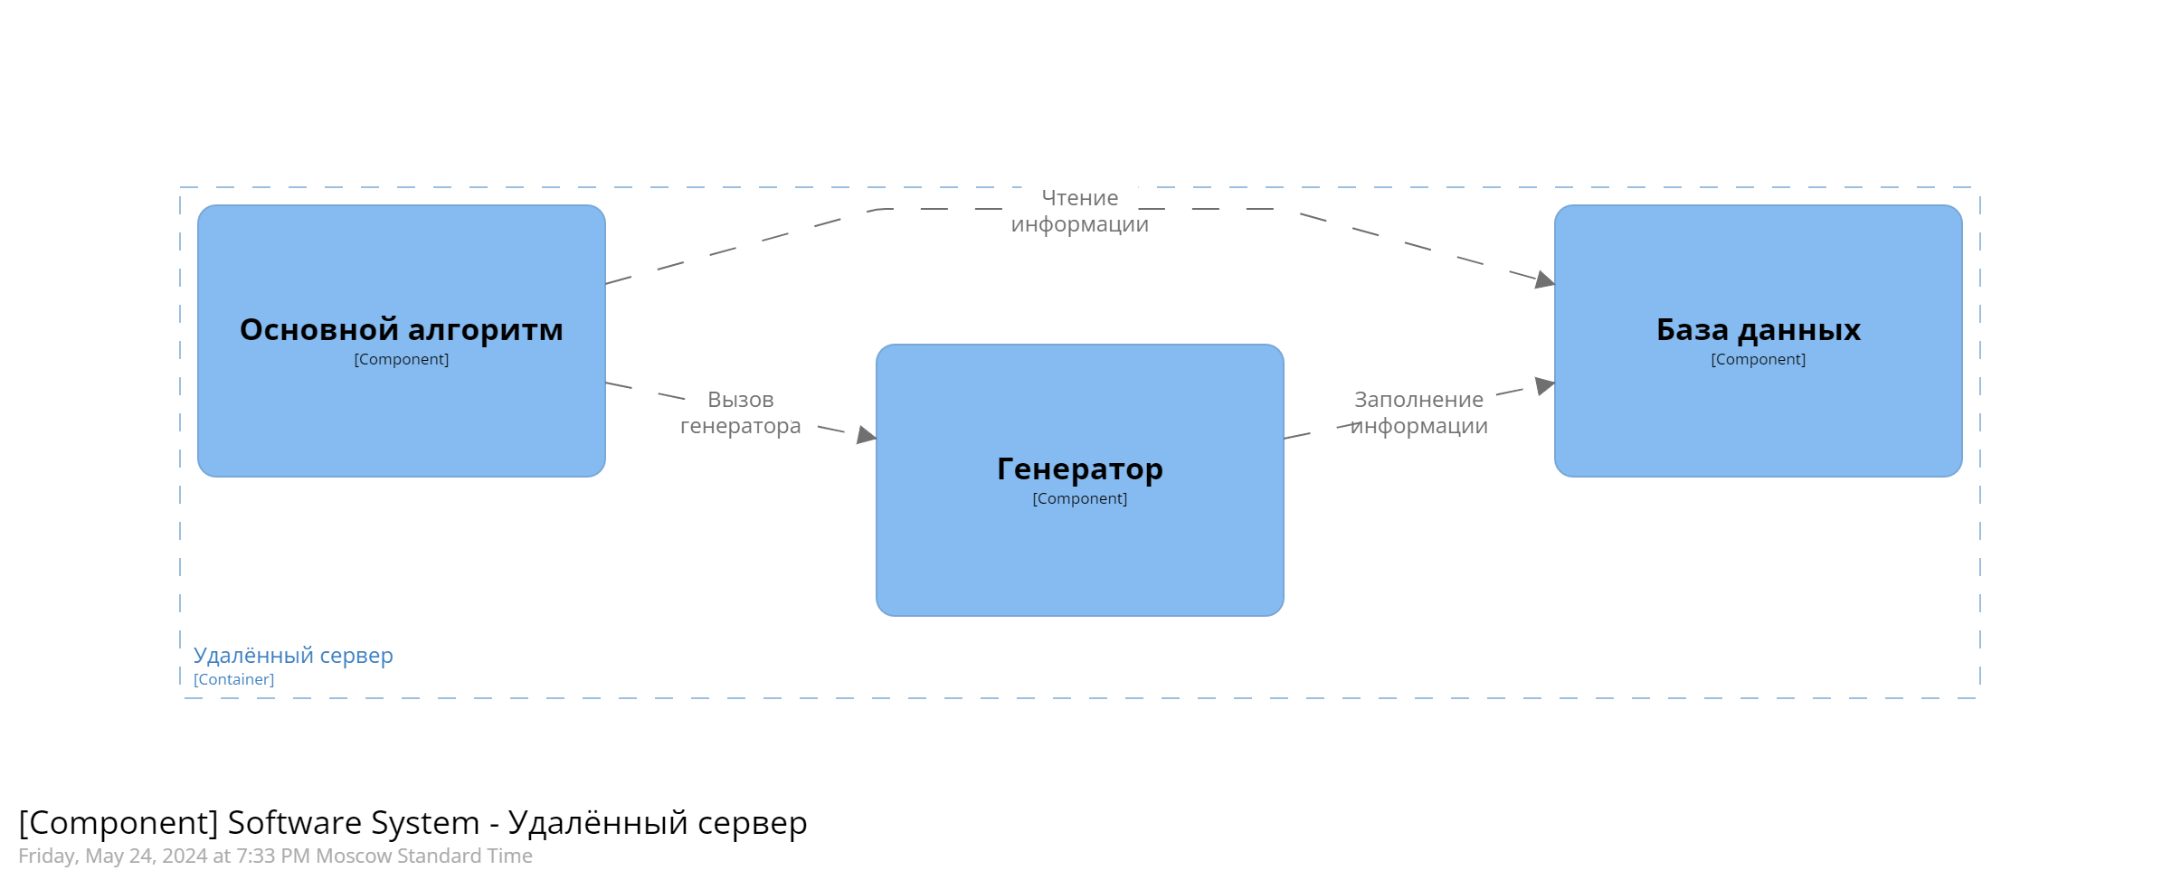
Архитектура программного обеспечения
8

Slide 9
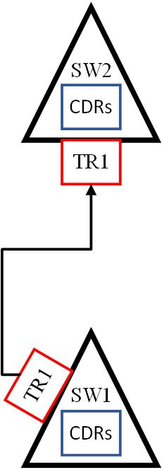
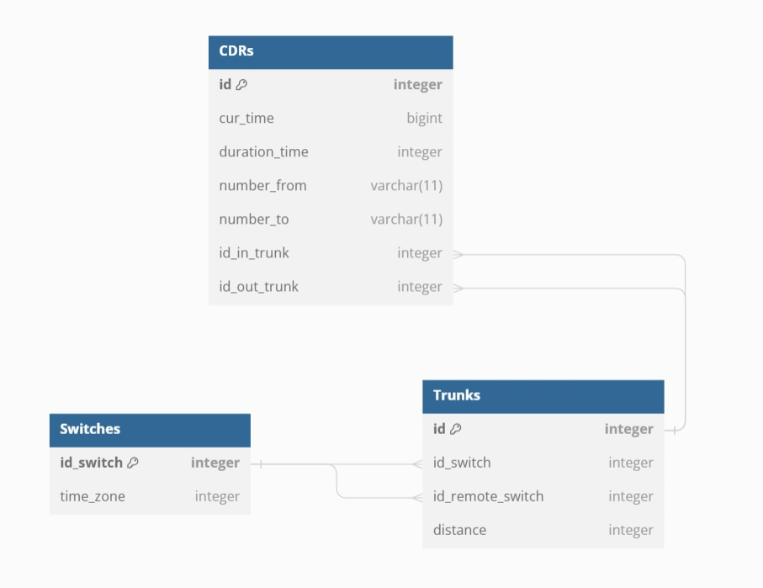
Логическая модель базы данных
9

Slide 10
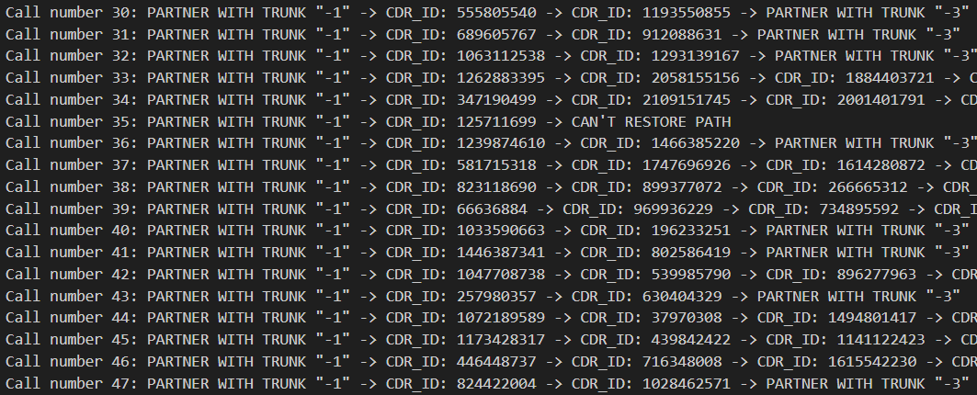
Восстановленные цепочки
10

Slide 11
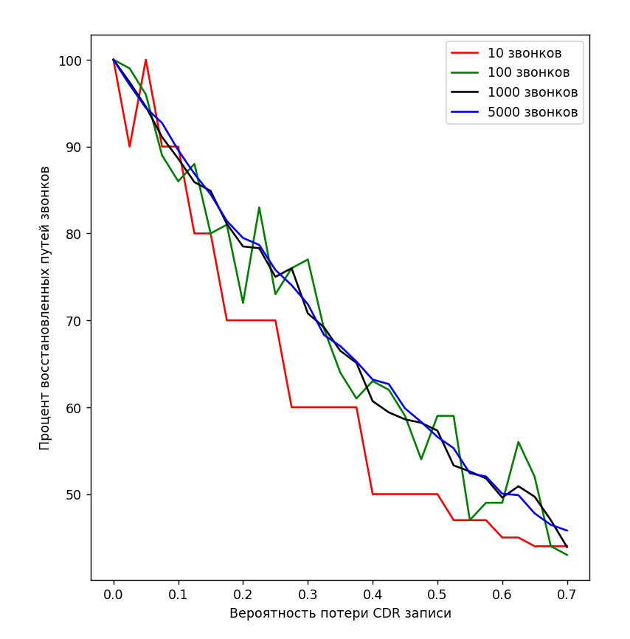
Тесты производительности
11

Slide 12
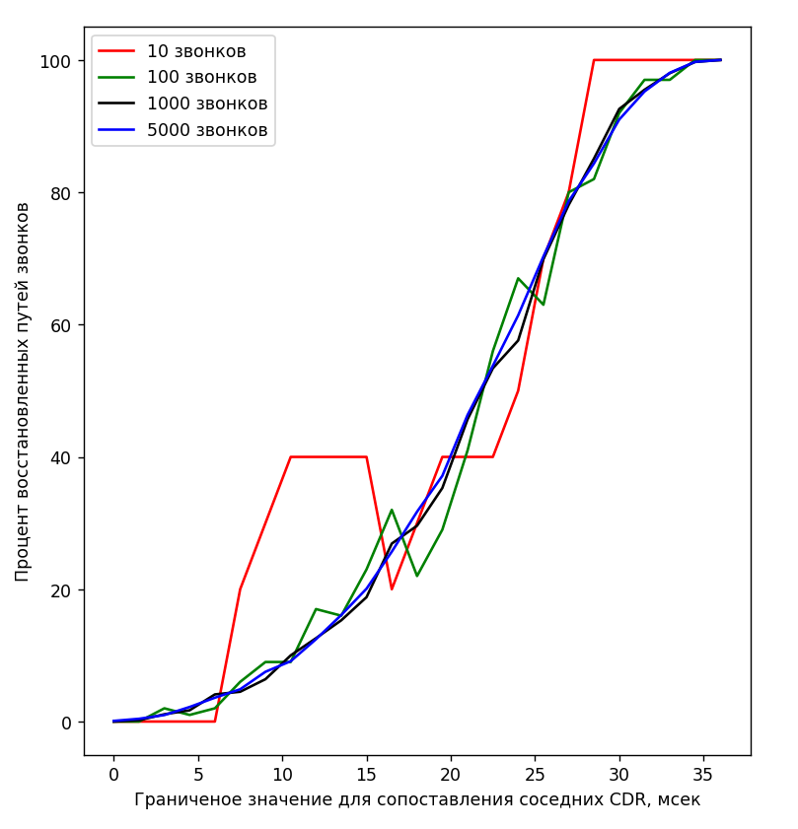
Тесты производительности
12

Slide 13
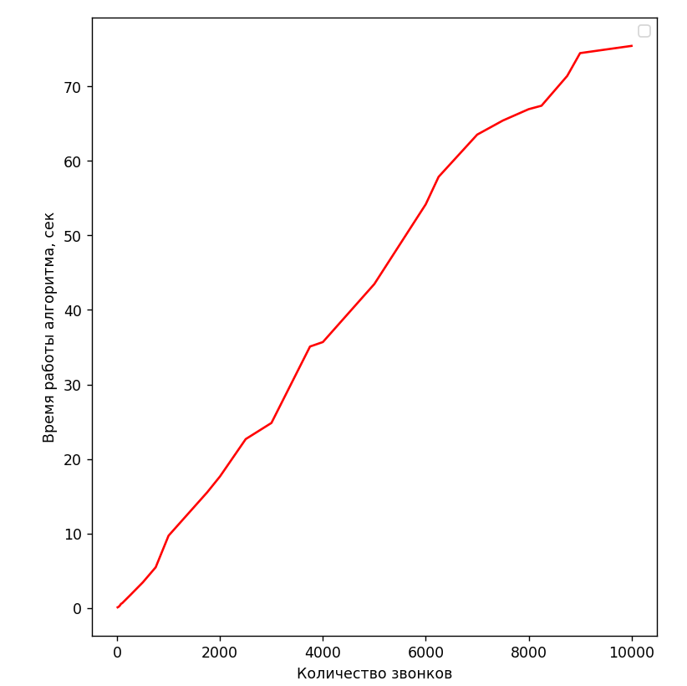
Тесты производительности
13

Slide 14
Заключение
Разработано программное обеспечение для восстановления пути звонков внутри коммутаторной сети;
Разработан генератор данных, с помощью которого тестируется основной алгоритм.
Методы улучшения: сортировка таблиц для оптимизации поиска нужной информации.
14

